Slide 1
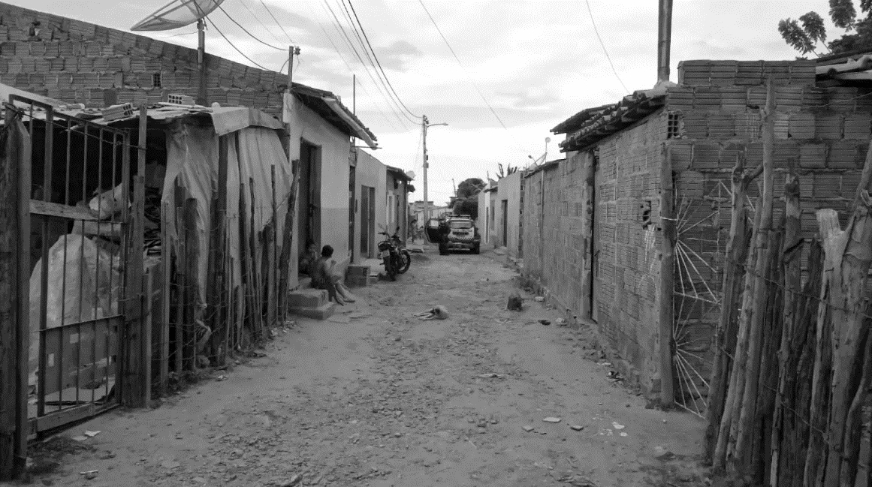
Implementando a ATHIS nos Municípios
I Fórum de ATHIS do Oeste Potiguar

Slide 2
Antonio Couto Nunes – Assessor Especial da Presidência do CAU Brasil
Sobre o problema habitacional
Responsabilidades e implementação
O que o CAU tem feito para contribuir
Fontes de recursos para ATHIS
Temas abordados

Slide 3
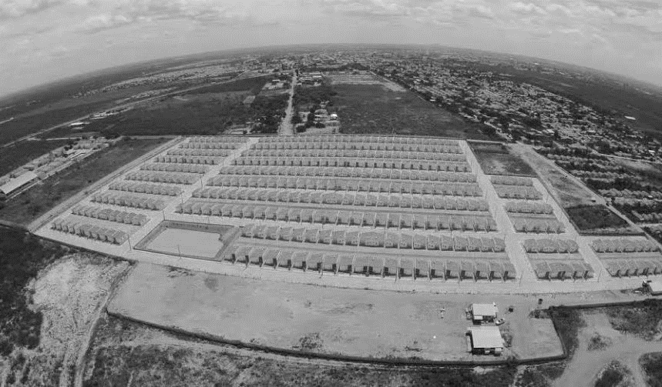
A histórica desigualdade socioespacial brasileira resulta em cerca de
25 milhões de habitações insalubres.

Slide 4
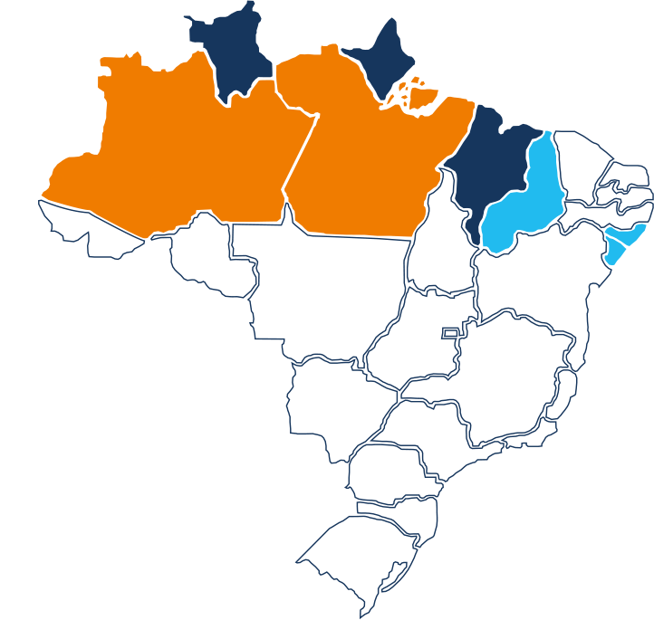
Déficit Habitacional no Brasil
Demanda habitacional relativa (2019)*
Estima-se que o déficit habitacional no Brasil seja de 5,8 milhões de domicílios
Até 10%
Entre 10% e 12%
Entre 12% e 15%
*Dados da Fundação João Pinheiro, 2020
Mais de 15%

Slide 5
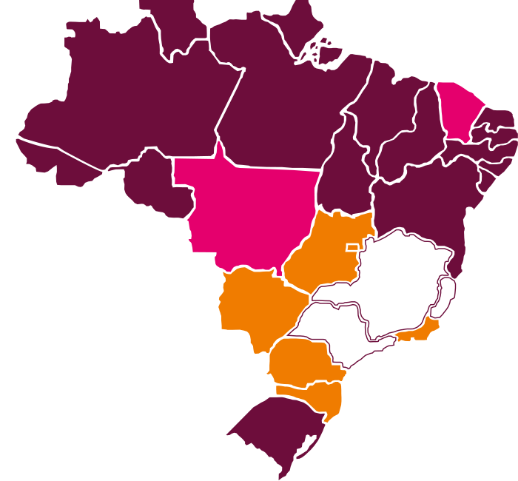
Carências
Habitacionais
O maior problema está concentrado nas carências edilícias: Coberturas ou pisos inadequados, falta de banheiros, entre outros
% de habitações inadequadas (2019)*
Até 25%
Entre 25% e 40%
Entre 40% e 50%
*Dados da Fundação João Pinheiro, 2020
Acima de 50%

Slide 6
Problemas na Edificação: 14,2 milhões
Carências edilícias
Problemas de Infraestrutura : 11,2 milhões
Problemas Fundiários: 3,6 milhões
Ônus excessivo com aluguel: 3 milhões
Déficit habitacional
Habitação improvisada: 1,4 milhão
Coabitação: 1,3 milhão
Dados nacionais (FJP,2019)

Slide 7
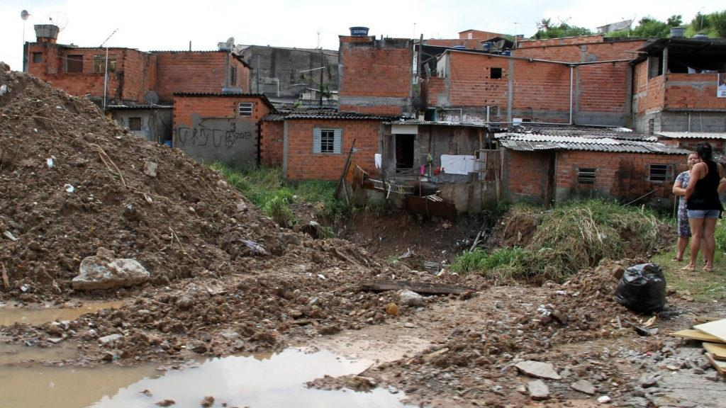
De 1.054.122 domicílios existentes no Rio Grande do Norte, 41.868 estão localizados em favelas, 3,97% do total.
Rio Grande do Norte tem a menor
proporção de favelas do Nordeste
IBGE, 2020

Slide 8
Estima-se que o déficit habitacional no Estado do RN seja de 93.788 domicílios.
*Dados da Fundação João Pinheiro, 2019
Déficit Urbano
- 74.463
Déficit Rural
- 19.325
Foto: Mãe Luisa. Natal,
Rio Grande do Norte. 2021.

Slide 9
Problemas de Infraestrutura: 609.373
Carências edilícias*
Problemas da Edificação: 104.123
Problemas Fundiários: 25.262
Ônus excessivo com aluguel: 42.971
Déficit habitacional*
Habitação improvisada: 27.966
Coabitação: 22.850
Dados RN (FJP,2019)

Slide 10
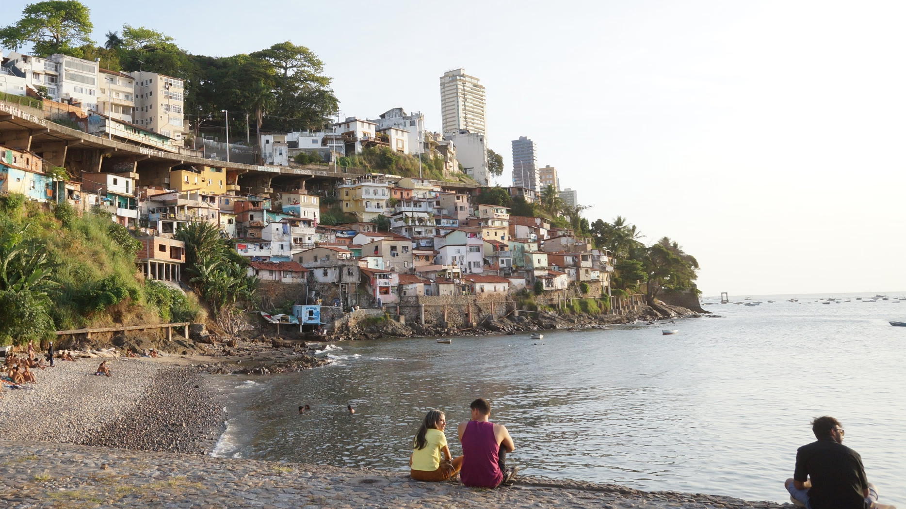
82% das construções são realizadas sem a assistência técnica de arquitetos, urbanistas ou engenheiros (Datafolha, 2022)
CRISE SANITÁIA
60% das habitações precárias no Brasil são chefiadas por mulheres
As condições de habitação têm forte impacto na saúde da população

Slide 11
MAS DE QUEM É A RESPONSABILIDADE POR ESTRUTURAR A POLÍTICA HABITACIONAL?
A Constituição Federal de 1988 ratifica um modelo histórico de competência compartilhada da política habitacional brasileira. Determina a elaboração de programas de construção de moradias como de responsabilidade dos três entes federativos, ainda que seja de responsabilidade do governo federal a instituição de diretrizes para o ordenamento urbano, inclusive habitacional

Slide 12
Art. 6º - São direitos sociais a educação, a saúde, a alimentação, o trabalho, a moradia, o transporte, o lazer, a segurança, a previdência social, a proteção à maternidade e à infância, a assistência aos desamparados, na forma desta Constituição.
Artigo 6°
da CONSTITUIÇÃO

Slide 13
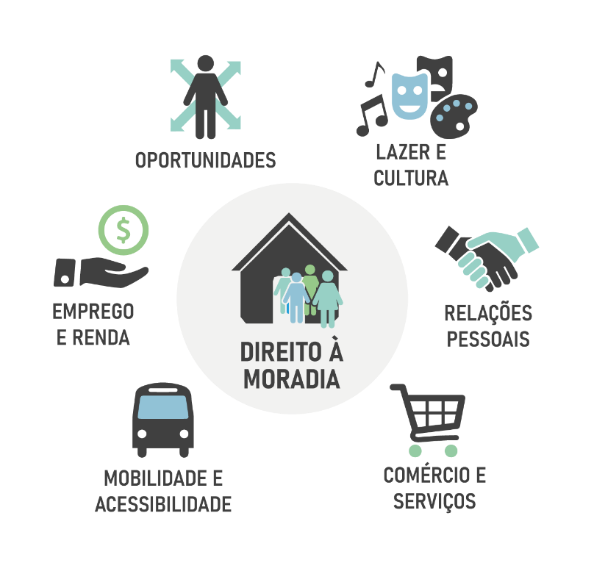
HABITAÇÃO
Garantia de acesso a direitos e serviços básicos

Slide 14
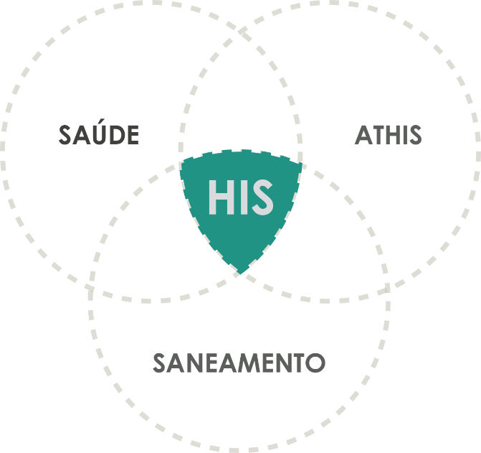
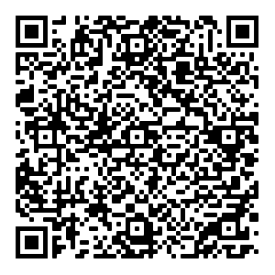
HIS E SAÚDE
A cada US$ 1,00 investido em ações pertinentes à política de saneamento básico, há uma economia de US$ 4,30 no gasto em saúde.
HIS
2014
Organização Mundial da Saúde

Slide 15
Entre jan/2022 e mai/2022, os casos dengue no RN aumentaram 1.431%. Totalizando 17.866 casos.
Dengue é uma Doença Relativa ao Saneamento Inadequado (DRSI)
Fonte: Sinan Online SE 1 a 20
(Banco de dados atualizado em 30/05/2022).
Notes:
Mapa: Distribuição da incidência dos casos prováveis de Dengue/100 mil habitantes
de acordo com região de saúde e município de residência. Rio Grande do Norte, 2022.

Slide 16
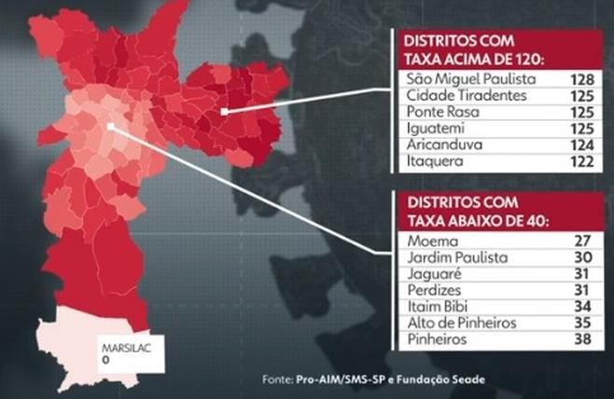
População de baixa renda corre risco 3 vezes maior de falecer por Covid-19

Slide 17
O Brasil teve 84 mil registros estimados de Tuberculose em 2015. Foram 4.426 óbitos pela doença em 2016.
A doença não é mortal se tratada adequadamente.
Locais com pouca luz e mal ventilados são ideais para a proliferação da bactéria da tuberculose no ar, o que favorece o contágio.
As capitais com maior incidência no país são Manaus, Rio de Janeiro e Recife.
Doenças que já devíamos ter superado no Brasil
Fonte: Dados da Organização Mundial da Saúde, 2016.

Slide 18
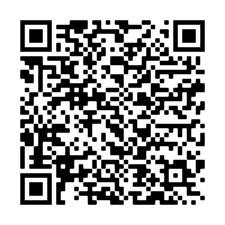
Recurso para habitação foi reduzido drasticamente nos últimos anos
Fonte: https://brasil.fes.de/detalhe/governo-federal-corta-98-do-orcamento-do-programa-habitacional-casa-verde-e-amarela

Slide 19
Apesar de estar na Constituição Brasileira como um direito fundamental e dos dados comprovarem a centralidade da Habitação como política pública para melhorar a qualidade de vida das pessoas, os investimentos em habitação de interesse social vêm diminuindo ano a ano.

Slide 20
Investimentos do Estado do Rio Grande do Norte
2020
2019
2021
Saúde
R$: 1.194.062.092,05
Saúde
R$: 1.531.843.173,32
Saúde
R$: 1.680.072.321,66
Educação
R$: 1.402.457.555,72
Educação
R$: 1.356.405.750,02
Educação
R$: 1.672.641.049,53
Segurança Pública
R$: 1.002.605.050,85
Segurança Pública
R$: 990.076.719,19
Segurança Pública
R$: 1.145.176.372,97
Habitação
R$: 6.495.310,55
Habitação
R$: 4.698.613,97
Habitação
R$: 4.639.702,21
*Dados do Portal da Transparência.

Slide 22
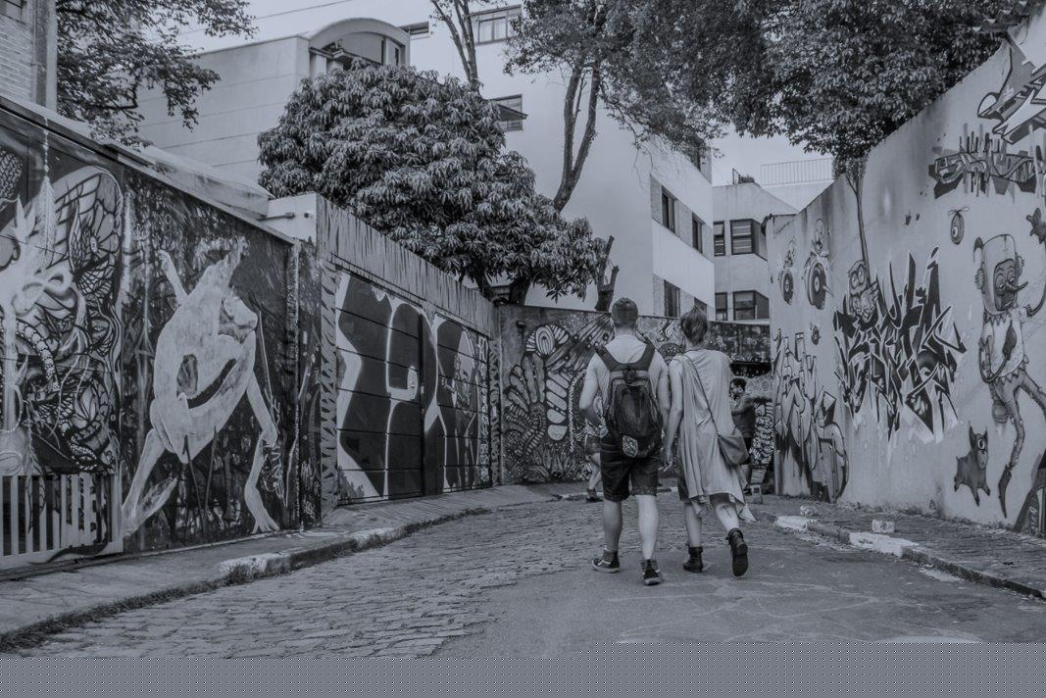
2
Histórico e instrumentos legais para a política habitacional

Slide 23
PERCURSO HISTÓRICO
ATHIS
1988
Constituição
Federal
2005
SNHIS
Lei Federal
11.124
2009
Minha Casa,
Minha Vida/ REURB
2016
2% ATHIS
recurso
do CAU
2021
Casa Verde Amarela
2011
Conselho de Arquitetura
e Urbanismo
2017
Lei 13.465
REURB
2001
Moradia Um Direito Humano!
2008
Lei Federal 11.888
Notes:
HISTÓRICO

Slide 25
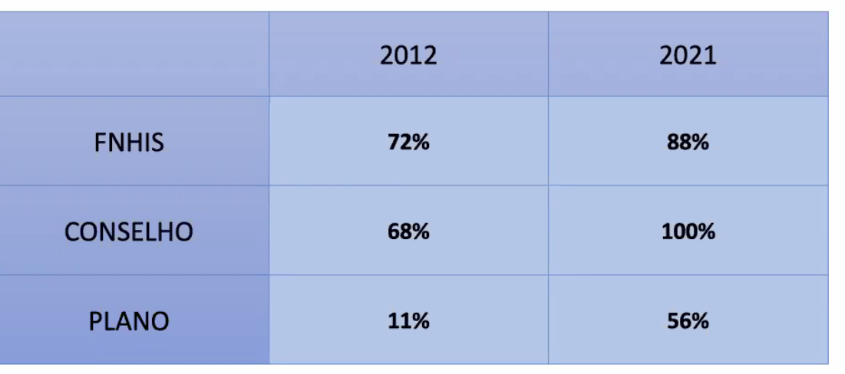
Adesão ao SNHIS
Fonte: Mcidades, 2012/MDR, 2021
Notes:
Mapa: Distribuição da incidência dos casos prováveis de Dengue/100 mil habitantes
de acordo com região de saúde e município de residência. Rio Grande do Norte, 2022.

Slide 27
LEI Nº 13.465/17 - REURB
Art. 9º. Ficam instituídas no território nacional normas gerais e procedimentos aplicáveis à Regularização Fundiária Urbana (Reurb), a qual abrange medidas jurídicas, urbanísticas, ambientais e sociais destinadas à incorporação dos núcleos urbanos informais ao ordenamento territorial urbano e à titulação de seus ocupantes.

Slide 28
LEI Nº 11.888/08 – ATHIS
Esta Lei assegura o direito das famílias de baixa renda à assistência técnica pública e gratuita para o projeto e a construção de habitação de interesse social, como parte integrante do direito social à moradia previsto no art. 6º da Constituição Federal, e consoante o especificado na alínea r do inciso V do caput do art. 4º da Lei nº10.257, de 10 de julho de 2001, que regulamenta os arts. 182 e 183 da Constituição Federal, estabelece diretrizes gerais da política urbana e dá outras providências

Slide 29
OBJETIVOS DA ATHIS
1. Promover serviço para quem precisa e não pode contratar;
2. Atender a demanda onde ela está, sem desterritorialização;
3. Custear serviço técnico fora do valor de construção;
4. Formalizar o processo de edificação, reforma ou ampliação da habitação perante o poder público municipal e outros órgãos públicos; .
5. Evitar a ocupação de áreas de risco e de interesse ambiental;

Slide 30
Habitação está no centro da Agenda 2030 da ONU e dos Objetivos de Desenvolvimento Sustentável (ODS). Para a ONU uma Moradia Adequada deve contar com condições básicas de:
HABITABILIDADE
DISPONIBILIDADE DE SERVIÇOS, MATERIAIS, INSTALAÇÕES, E INFRAESTRUTURA
ACESSIBILIDADE
LOCALIZAÇÃO
ADEQUAÇÃO CULTURAL
ECONOMICIDADE

Slide 31
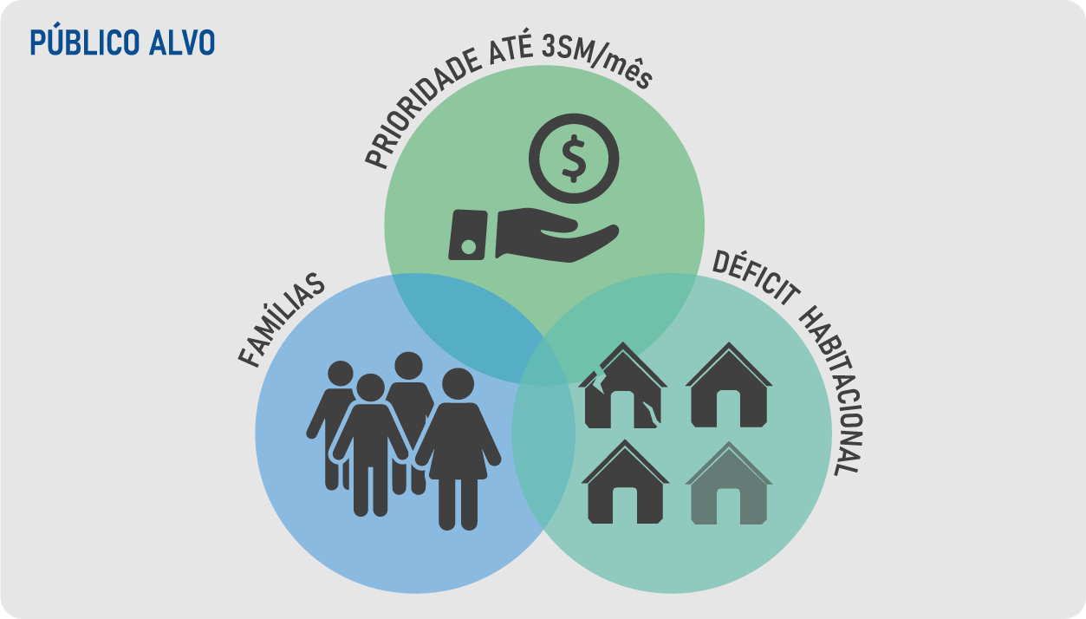
Público Alvo
e PRIORITÁTIO
Intersecção entre renda, composição familiar e déficit habitacional

Slide 32
CONSELHO
DE HABITAÇÃO
Política de Habitação
PLANO MUNICIPAL
DE HABITAÇÃO
>
ATHIS
<
PLANO DIRETOR
>
FUNDOS/ RECURSOS

Slide 33
ATHIS PÚBLICA
ARRANJOS

Slide 34
PASSO 1
CADASTRO DA DEMANDA NO MUNICÍPIO
Arranjos |
ATHIS PÚBLICA
>
PASSO 2
ANÁLISE SOCIAL E URBANA
>
PASSO 3
EMISSÃO DE LAUDO SÓCIO URBANO
>
APOIO*
FEDERAÇÃO DE MUNICÍPIOS
PASSO 4
DIRECIONAMENTO DA DEMANDA PARA UMA REDE E UM PROGRAMA

Slide 35
A FAMÍLIA É DEMANDA PRIORITÁRIA?
SIM
NÃO
>
>
DIRECIONAMENTO PARA
A REDE PRIVADA
DIRECIONAMENTO PARA
A REDE PÚBLICA

Slide 36
A FAMÍLIA É DEMANDA PRIORITÁRIA? (0 a 3 SM)
PROGRAMA DE REGUALIZAÇÃO FUNDIÁRIA
PROGRAMA DE PRODUÇÃO DA MORADIA
AÇÃO COLETIVA
AÇÃO INDIVIDUAL
PROGRAMA DE
ATHIS
AÇÃO INDIVIDUAL
AÇÃO COLETIVA
>
>
OUTROS PROGRAMAS
OUTROS PROGRAMAS

Slide 37
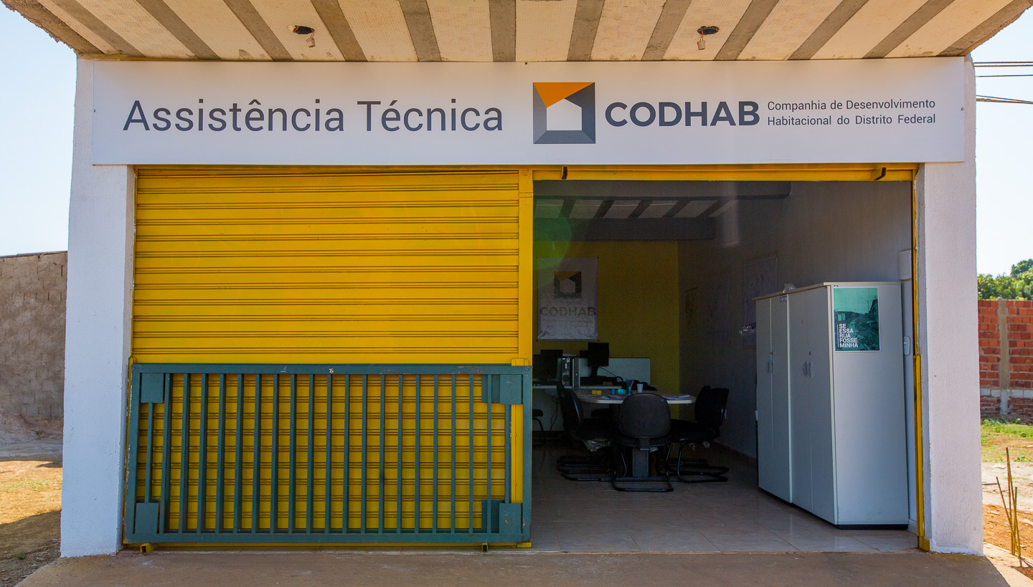
CODHAB - PÚBLICO
Companhia de Desenvolvimento
Habitacional do Distrito Federal
PRODUÇÃO
da moradia
MELHORIA
da moradia
Regularização
FUNDIÁRIA
Infraestrutura do espaço público
11 postos de Assistência Técnica
Notes:
Mapa: Distribuição da incidência dos casos prováveis de Dengue/100 mil habitantes
de acordo com região de saúde e município de residência. Rio Grande do Norte, 2022.

Slide 38
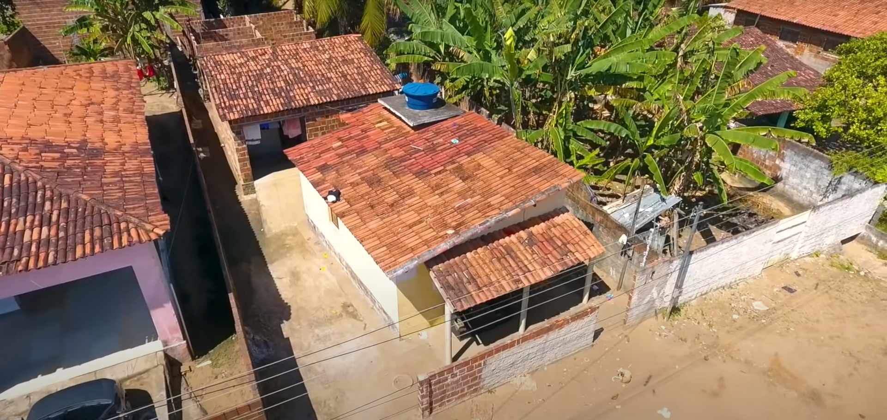
CONDE - PARAÍBA - PÚBLICO
PRODUÇÃO
da moradia
MELHORIA
das moradias
Regularização
FUNDIÁRIA
AUTOGESTÃO
Notes:
Mapa: Distribuição da incidência dos casos prováveis de Dengue/100 mil habitantes
de acordo com região de saúde e município de residência. Rio Grande do Norte, 2022.

Slide 39
ATHIS PRIVADA
ARRANJOS

Slide 40
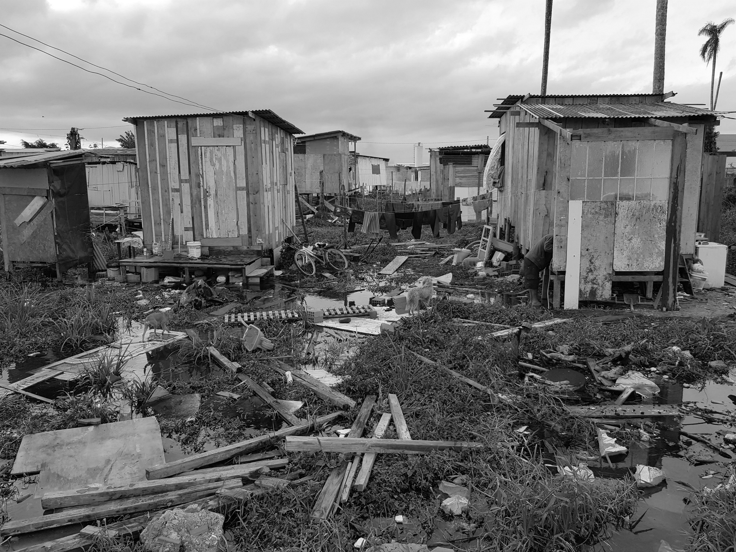
Histórico de ações do CAU e fomento para implementação de ATHIS
3

Slide 41
Regular o exercício de arquiteto e urbanista no Brasil e, respectivamente, no Estado do Rio Grande do Norte, defendendo o interesse e a segurança da sociedade como um todo.
O PAPEL DO
CAU BRASIL E DO CAU/RN É:

Slide 42
Promover Arquitetura e Urbanismo para todos e todas!
Valorizar a Arquitetura e o Urbanismo e impactar significativamente o planejamento e a gestão do território
O COMPROMISSO DO CAU COM A SOCIEDADE

Slide 43
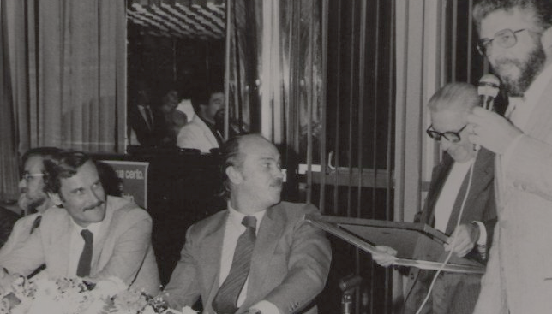
4
Arquitetos e arquitetas têm defendido a importância de condições
adequadas de habitação e de uma cidade saudável desde 1945.
através de suas entidades de representação
https://images.app.goo.gl/uYYC6Edj9zwFaiWi6

Slide 44
1963
IAB promoveu, em Petrópolis, o
Congresso do Quitandinha, com
habitação social e reforma urbana como temas centrais
http://www.iabms.org.br/wp-content/uploads/2018/04/A-HIST%C3%93RIA-DO-IAB-e-dos-Movimentos-da-Arquitetura-A3-Adaptado-para-Site.pdf
https://images.app.goo.gl/ZT6NjTGu7ExRdXqf9
1976
SAERGS cria, no Rio Grande do Sul,
o Programa de Assistência Técnica
à Moradia Econômica (ATME), referência
para ATHIS

Slide 45
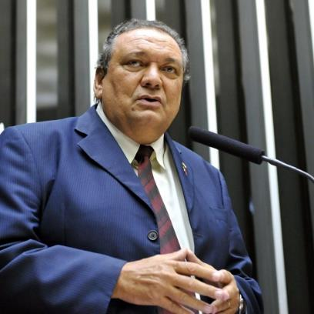
1988
Promulgação da Constituição Cidadã, que estabelece a função social a propriedade como meio para se obter justiça social
https://images.app.goo.gl/f29RU9LbB7wZVwYcA
2008
https://images.app.goo.gl/64ShvoSagddNKc8D9
Lei 11.888/2008, resultado de anos de mobilização, proposta pelo arquiteto e deputado Zezéu Ribeiro, garante Assistência Técnica em Habitação de Interesse Social (ATHIS) para famílias de baixa renda

Slide 46
2010
Criação do CAU, com a missão de promover arquitetura e urbanismo para todos e todas.
2015
https://images.app.goo.gl/XyBnhx2d6umZRwTf6
CAU Brasil formaliza o patrocínio para projetos de ATHIS, com destaque para o Canhema II, em Diadema/SP: elaboração dos projetos legais e executivos das unidades habitacionais

Slide 47
2016
CAU Brasil e os CAUs estaduais (CAU/UF) decidem alocar pelo menos 2% de seus orçamentos para fomentar ações de ATHIS.
https://images.app.goo.gl/XyBnhx2d6umZRwTf6

Slide 48
INVESTIMENTO EM ATHIS!
Entre 2017 e 2020, os CAU/UF somados investiram R$ 6.056.687,00 em ações em ATHIS.
No mesmo período, o CAU/BR investiu R$ 1.520.379,00 em ações em ATHIS
Somados, são R$ 7.577.066,00 investidos em ATHIS pelo CAU nestes 4 anos
DISTRIBUIÇÃO DOS INVESTIMENTOS
1.000.000
750.000
Dados Levantados pelo CAU Brasil em Agosto/2021
500.000
250.000
100.000
50.000
10.000

Slide 49
2018
Seminário conjunto com o CONFEA, sobre os 10 anos da lei da ATHIS, confirmando que o tema da ATHIS é multidisciplinar.
2019
Capacitação em ATHIS do CAU/SC realizada em Chapecó e Florianópolis, Divulga Material didático e em 2021 entrega capacitação online gratuita disponível no Youtube

Slide 50
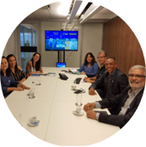
2019
CAU BRASIL promove uma articulação com entidades nacionais em prol da ATHIS, como a Confederação Nacional de Municípios (CNM), e a realização de um ACT com o Ministério do Desenvolvimento Regional (MDR) e o CONFEA. Estamos trabalhando para viabilizar uma Capacitação para promoção de Melhorias Habitacionais.

Slide 51
2020
Cartilha para Escritórios populares de Arquitetura desenvolvida pelo CAU/DF
2020
CAU lança uma Carta aberta aos Candidatos às Eleições Municipais de 2020 reforçando a importância das Políticas Públicas Urbanas, em especial as de Habitação e a efetivação de fundos e programas municipais de ATHIS

Slide 52
2020
CAU/RS lança projeto Nenhuma Casa Sem Banheiro, modelo de parceria entre o CAU, Governo do Estado e Municípios para promoção de saneamento básico. Este modelo de cooperação se mostrou efetivo e pode ser replicado em diversos cenários pelo país.

Slide 53
Nenhuma Casa Sem Banheiro
Convênio sem repasse de recursos
Governo
do Estado
do RS
Edital de Chamamento Público com repasse de recursos
Convênio com repasse de recursos para mão de obra e materiais de construção
Convênio sem repasse de recursos
Edital de credenciamento de profissionais com repasse de recursos
ENTIDADES
Recursos para Saneamento, Materiais e Mão de Obra
PREFEITURAS
Gestão e execução da obra
Dados Cad. Único, SUS/SUAS
Convocação, contratação e remuneração
Casa
Saudável
Realização de termo de adesão ao projeto com os beneficiários
ARQUITETOS
Projeto arquitetônico / Gestão do projeto
Participa do projeto e construção
FAMÍLIA BENEFICIÁRIA

Slide 54
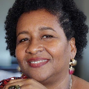
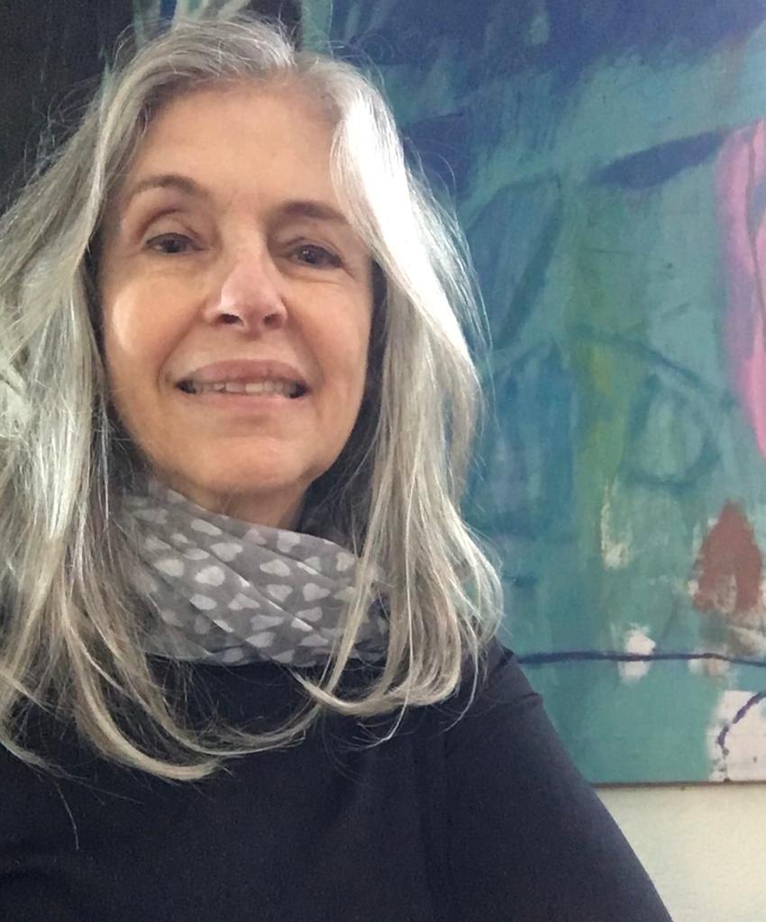
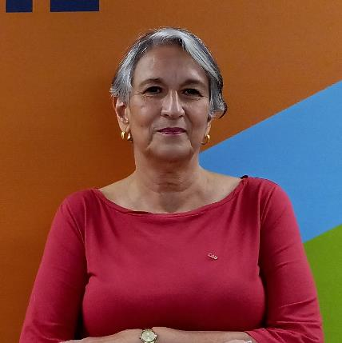
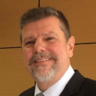
Cristina Barreiros
Daniela Sarmento
Gilcinéa Barbosa
Ana Schmidt
Vânia Burigo
Raul Gradim
Rogério Markiewicz
Eduardo Fajardo
Guivaldo Baptista
Adson Moreira
2021
CAU BRASIL lança o programa MAIS ARQUITETOS, uma estratégia nacional para divulgar o direito à moradia digna, fortalecer e promover a arquitetura e o urbanismo como ferramenta de saúde pública e garantia da qualidade de vida da população e um edital de fomento para ações estratégicas em ATHIS.
Programa
Mais Arquitetos

Slide 55
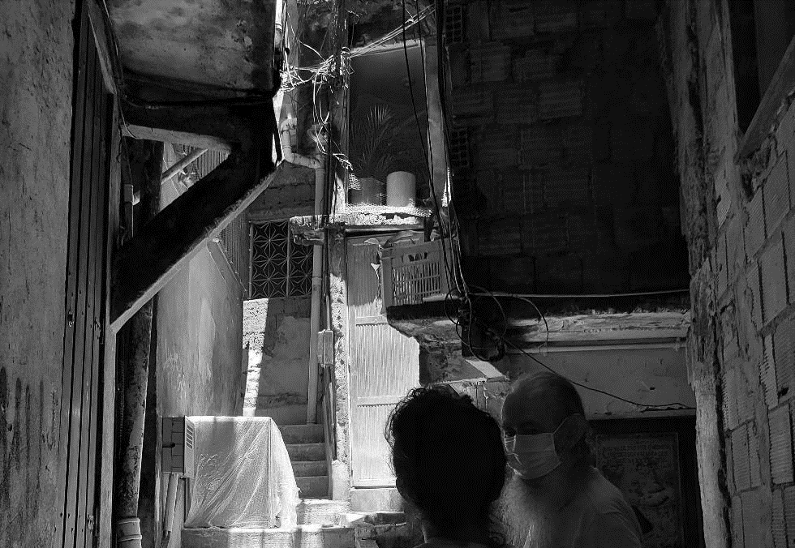
5
O programa MAIS ARQUITETOS e o Portal da Moradia Digna

Slide 56
Portal
Moradia Digna
www.caubr.gov.br/moradiadigna/
Produzido dentro do Programa MAIS ARQUITETOS, portal reúne conteúdo sobre ATHIS e as ações do CAU em torno do tema
Portal Moradia Digna

Slide 58
Foram realizadas Lives sobre habitação e saúde com influenciadores, atingindo mais de 10 milhões de espectadores nas periferias das grandes cidades
www.caubr.gov.br/moradiadigna/
LEIA O QR CODE PARA
ACESSO AO PORTAL ATHIS

Slide 59
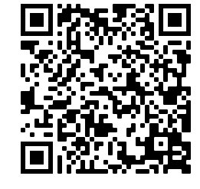
Foram elaborados Kits ‘Como fazer ATHIS” direcionados para a população, gestores públicos e profissionais em geral.
Foram produzidos vídeos com experiências de sucesso em ATHIS ou Habitação Social, lives com infuencers, além de um vídeo manifesto pela Moradia Digna e Saudável.
LEIA O QR CODE PARA
ACESSO AOS KITS

Slide 60
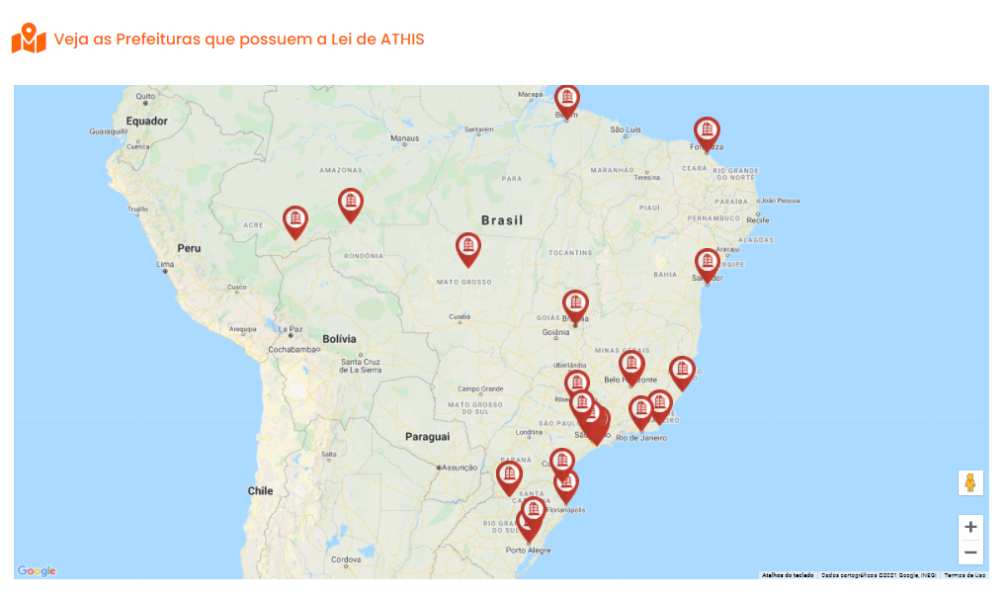
No site é possível consultar o Mapa de ATHIS, que indica quais municípios possuem a lei implementada e uma minuta para os municípios que não possuem a lei regulamentada.
LEIA O QR CODE PARA
ACESSO AO PORTAL ATHIS

Slide 61
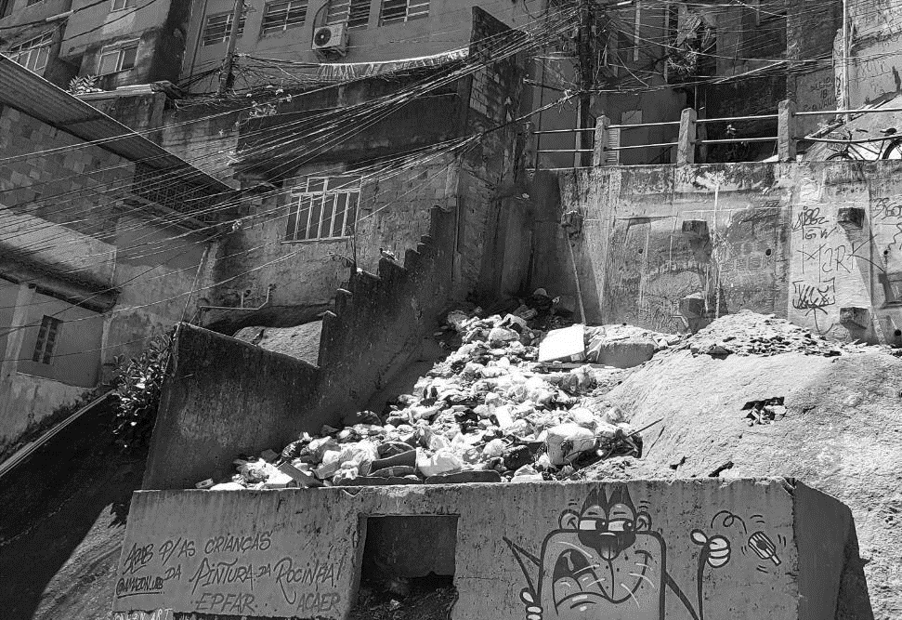
O Edital de fomento à ATHIS em 2021 e os Desafios para promoção de uma política estruturada de ATHIS
6

Slide 62
Recursos disponibilizados
R$ 1.000.000,00 do CAU para fomento, mais meio milhão das entidades patrocinadas
Foram (09) projetos contemplados nas 5 regiões do país, com ações junto à Prefeituras, Defensoria Pública, Movimentos Sociais, Universidades e Laboratórios de Pesquisa, Assessorias Técnicas, etc.

Slide 63
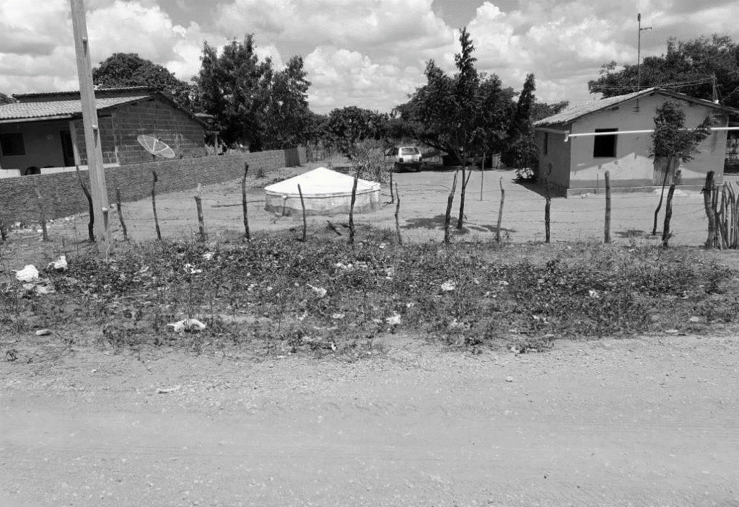
OUTRAS FONTES DE RECURSOS
EMENDAS PARLAMENTARES
7

Slide 64
Termo de colaboração
Termo firmado entre 4 (quatro) atores:
Organização da Sociedade Civil
Parlamentar
CAU/BR
Prefeitura
O papel do parlamentar é apresentar emendas ao Orçamento da União para o exercício 2022 que sejam destinadas às melhorias habitacionais de interesse social

Slide 65
1. Ter um programa habitacional para selecionar as famílias e previsão orçamentária para execução das obras;
2. Gerenciar o orçamento e a liberação dos recursos;
3. Acompanhar, com apoio do profissional de arquitetura e urbanismo, o cumprimento das etapas das obras conforme o projeto arquitetônico.
Papel das Prefeituras

Slide 66
1. Seleção de projetos apresentados no Chamamento Público (transparência.caubr.gov.br/chamadas/), por meio de uma OSC, para a contratação de arquitetos e urbanistas que elaborarão os projetos arquitetônicos;
2. Auxiliar integrantes do poder público para a implementação de política pública específica de habitação social;
3. Tirar dúvidas sobre a Lei ATHIS
Papel do Conselho de Arquitetura do Brasil

Slide 67
1. Apresentar o projeto ao edital de chamamento público do CAU/BR, conforme as regras do edital;
2. Estabelecer uma parceria com o município onde o projeto será realizado;
3. Selecionar os profissionais e gerenciar o trabalho;
4. Cumprir com todas as contrapartidas;
5. Fazer a prestação de contas dos recursos disponibilizados pelo CAU/BR
Tarefas das Organizações da Sociedade Civil

Slide 68
Tipos de Emendas à PLOA
Projeto de Lei Orçamentária Anual
Emendas de Bancada
1. Ministério da Saúde – FUNASA - Melhorias Sanitárias Individuais (Município até 50.000 hab.)
2. MDR
Emendas Individuais
1. Ministério da Saúde – FUNASA - Melhorias Sanitárias Individuais (Município até 50.000 hab.)
2. MDR
3. Transferência Especial

Slide 69
Espelho de Emenda FUNASA
Melhorias Sanitárias Domiciliares

Slide 70
Espelho de Emenda
MDR – Moradia Digna

Slide 71
Espelho de Emenda
Transferências Especiais

Slide 72
A saúde da população é a dimensão
humana da sustentabilidade. A
arquitetura e o urbanismo podem
contribuir muito para isso.
O CAU Brasil e os CAU estaduais são parceiros nesta construção.
VAMOS JUNTOS?

Slide 73
Campanha Mais Arquitetos: https://caubr.gov.br/moradiadigna/
Projeto do CAU/RS em parceria com o Governo do estado do RS - NENHUMA CASA SEM BANHEIRO: https://www.caurs.gov.br/athis/projeto-especial/
Minuta padrão para orientar a implementação da Lei da ATHIS nos municípios: https://www.caubr.gov.br/athis-minutas-de-legislacoes-municipal-e-estadual/
Site de ATHIS do CAU/SC: https://www.causc.gov.br/projetos/athis/
Cartilha de orientação para aplicação de Assistência técnica em HIS do CAU/SC:
https://www.causc.gov.br/wp-content/uploads/2018/06/EBOOK_ATHIS_CAUSC.pdf
Guia de Capacitação em ATHIS do CAU:
https://www.causc.gov.br/wp-content/uploads/2020/08/Guia-de-ATHIS-o-passo-a-passo-1.pdf
Arquitetura Social CAU/MG: https://www.caumg.gov.br/arquiteturasocial/
Cartilha Escritórios Populares CAU/DF: https://caudf.gov.br/wp-content/uploads/2020/09/CARTILHA_Escritorios_populares_Arquitetura_CAUDF_IDEALIZATM-1.pdf
CAU BRASIL

